Slide 1
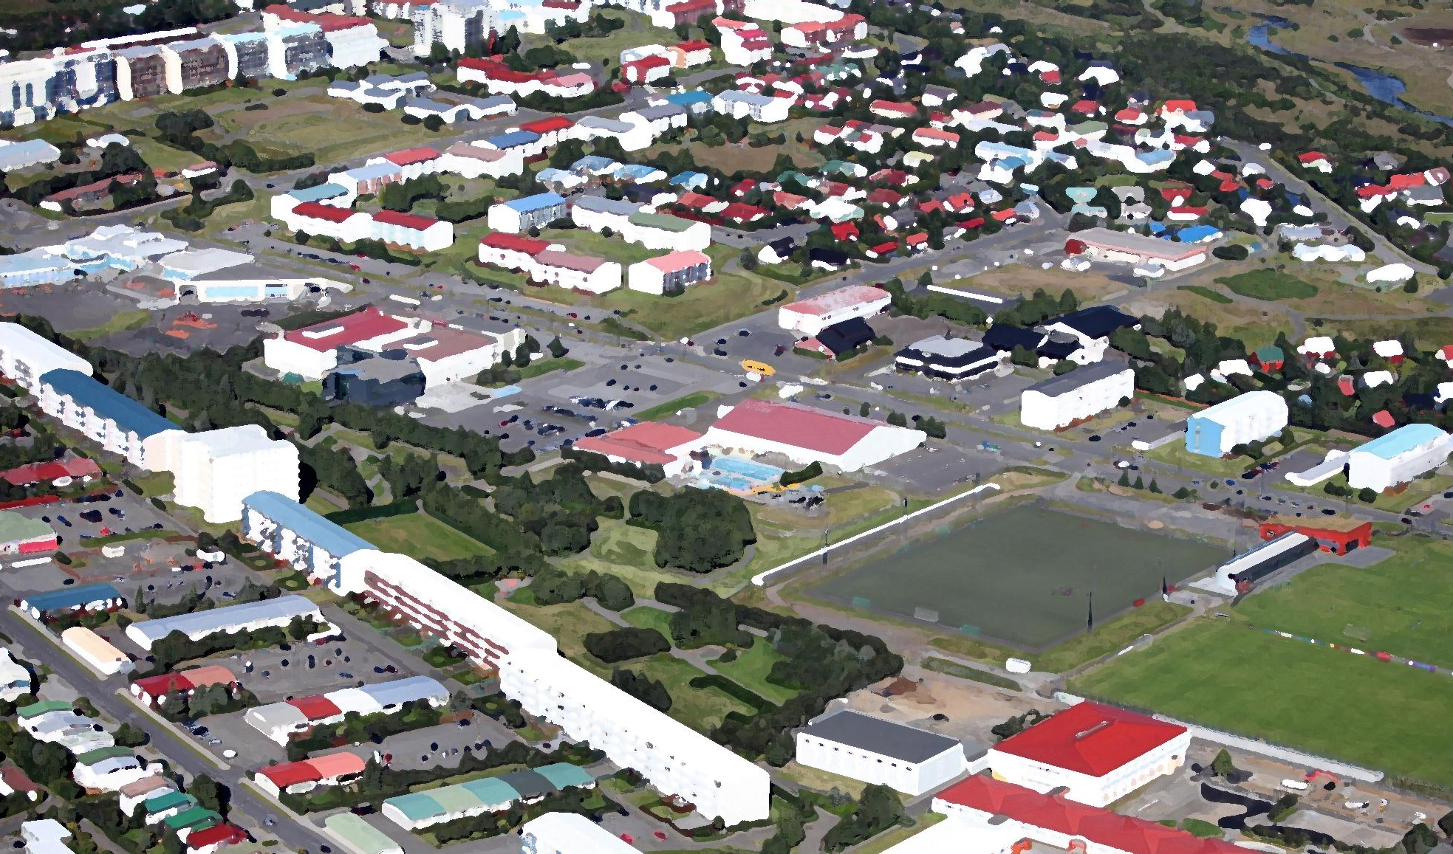
SKRIFSTOFA FRAMKVÆMDA OG VIÐHALDS
Framkvæmdir í Breiðholti 2013

Slide 2
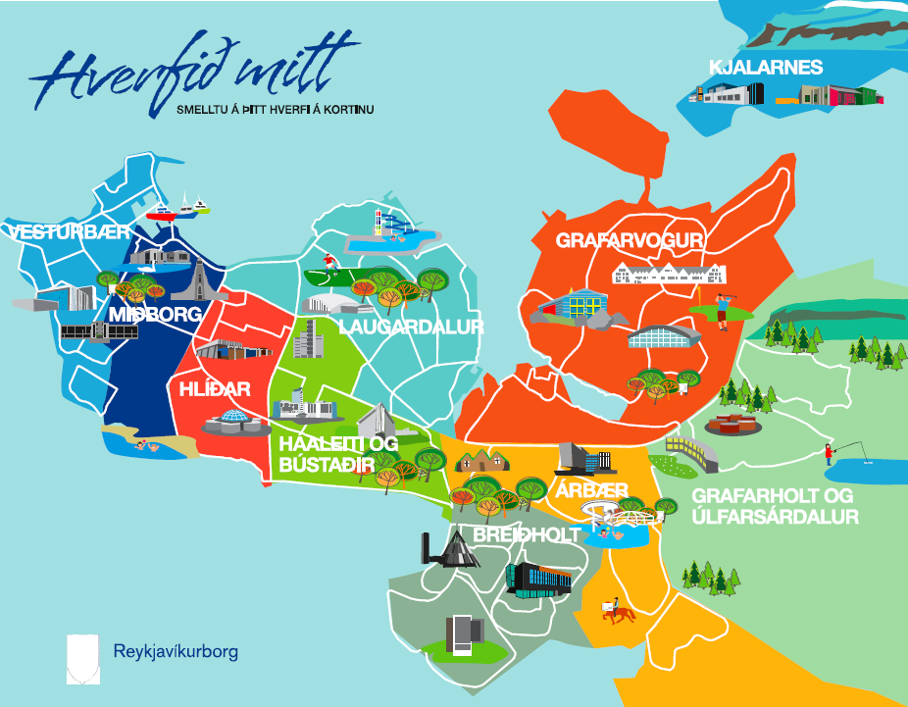
SKRIFSTOFA FRAMKVÆMDA OG VIÐHALDS
Betri hverfi 2013 - Breiðholt
Ýmsar framkvæmdir í samræmi við niðurstöðu íbúakosninga – áætlaður kostnaður 46 mkr.

Slide 3
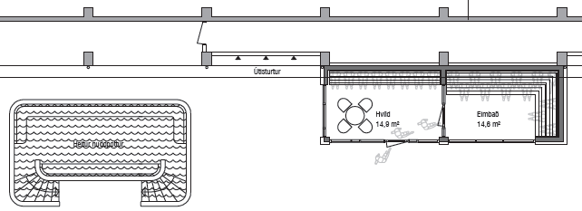
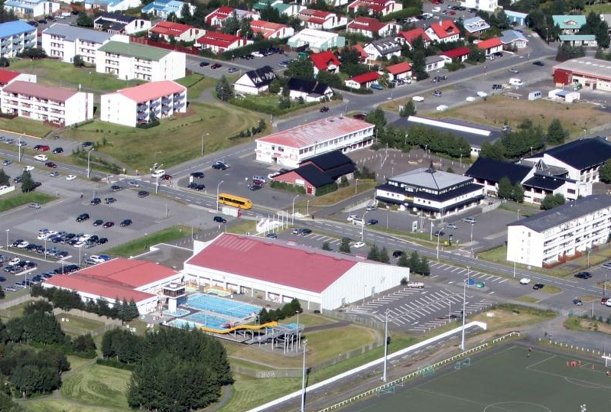
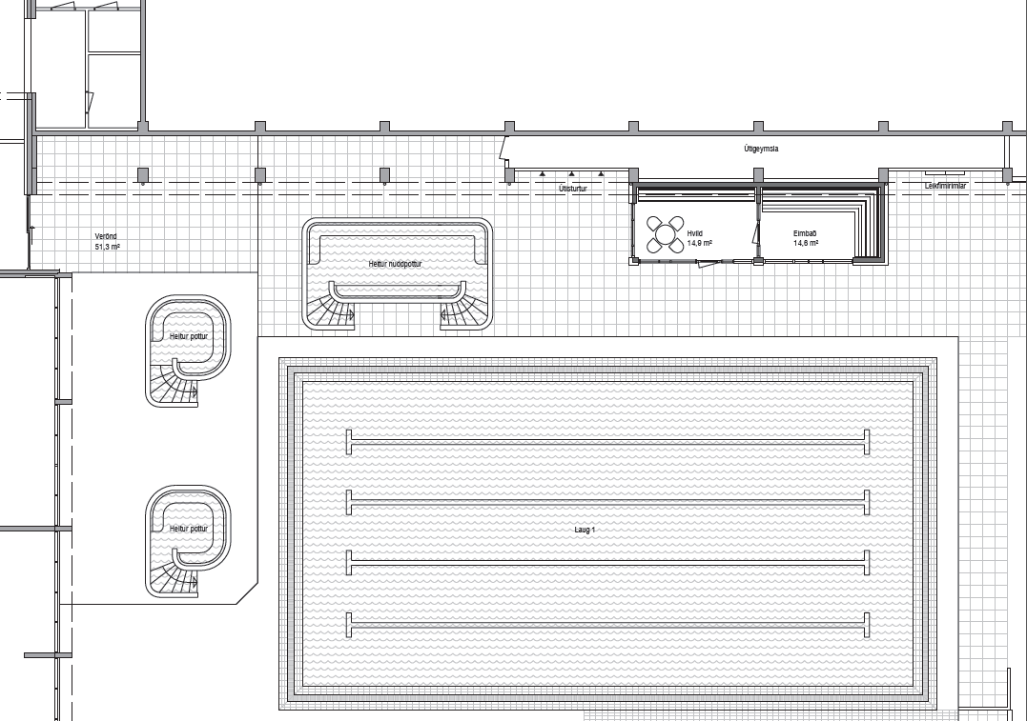
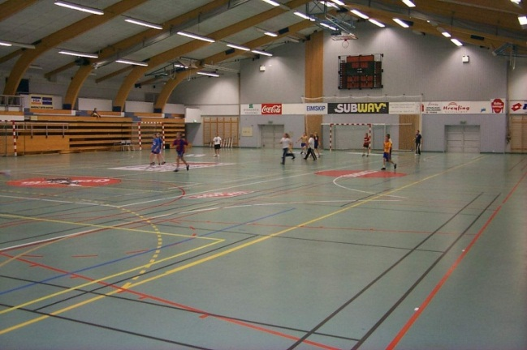
SKRIFSTOFA FRAMKVÆMDA OG VIÐHALDS
Átaksverkefni 2013
sundlaug og íþróttamiðstöð í Breiðholti
Nýtt eimbað við
Breiðholtslaug.
Áætlaður kostnaður 30 mkr.
Endurnýjun íþróttagólfs í
Austurbergi.

Slide 4
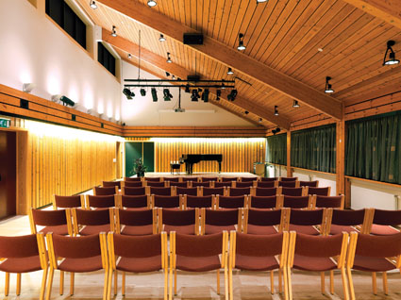
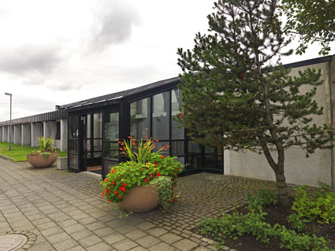
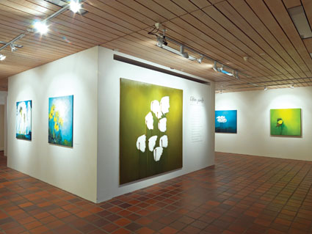
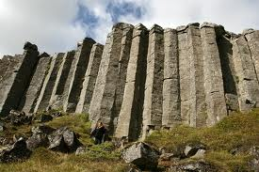
SKRIFSTOFA FRAMKVÆMDA OG VIÐHALDS
Gerðuberg – endurbætur á húsnæði
Viðgerðir og endurbætur á húsnæði.
Áætlaður kostnaður 25 mkr.

Slide 5
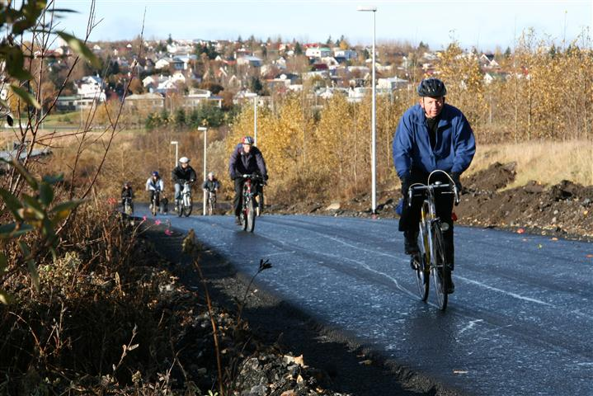
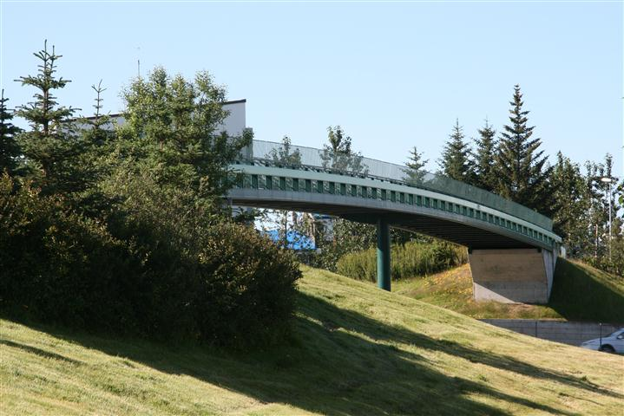
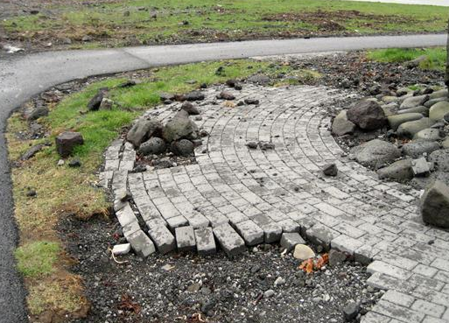
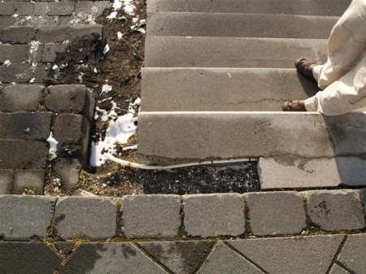
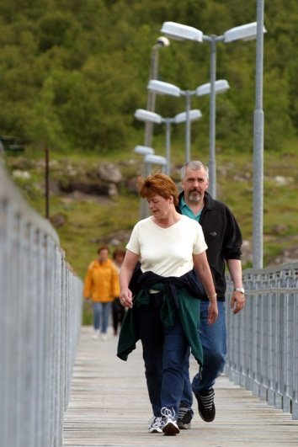
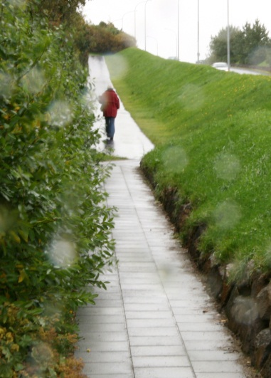
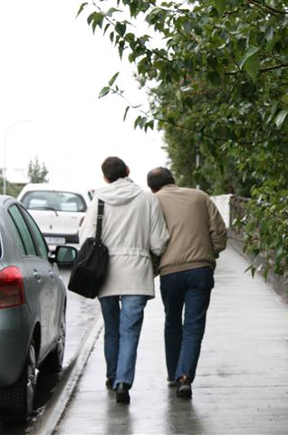
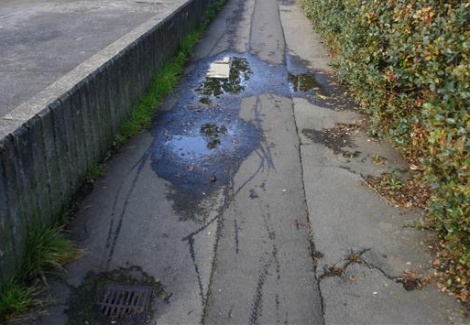
SKRIFSTOFA FRAMKVÆMDA OG VIÐHALDS
Endurnýjun göngu- og hjólaleiða - óstaðsett
Endurnýjun göngu- og hjólaleiða. Óstaðsett.
Samvinnuverkefni með Orkuveitu Reykjavíkur.
Áætlaður kostnaður 30 mkr.

Slide 6
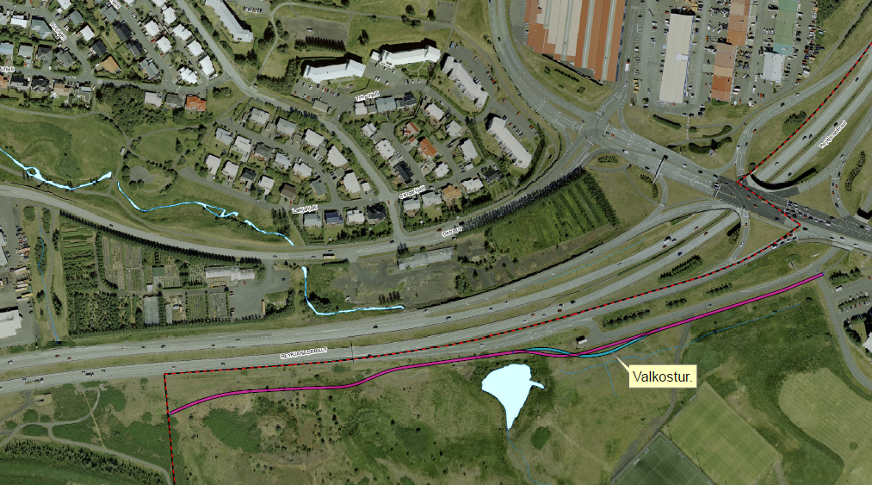
SKRIFSTOFA FRAMKVÆMDA OG VIÐHALDS
Göngu- og hjólastígur í S-Mjódd
Göngu- og hjólastígur í Suður-Mjódd til tengingar við Kópavog.
Verkið er unnið í samvinnu við Vegagerðina.
Áætlaður kostnaður 40 mkr.

Slide 7
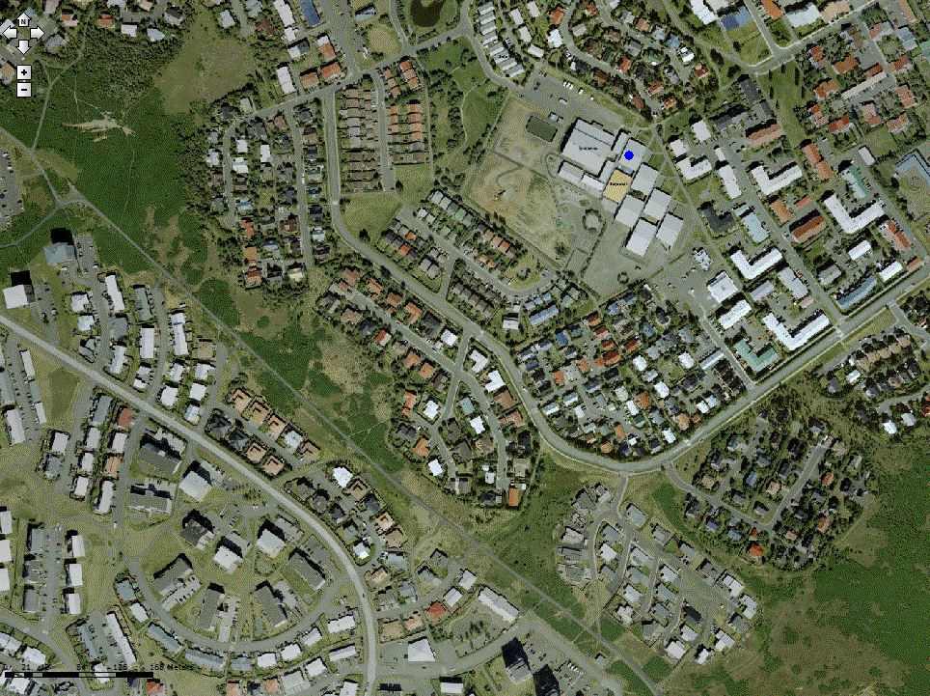
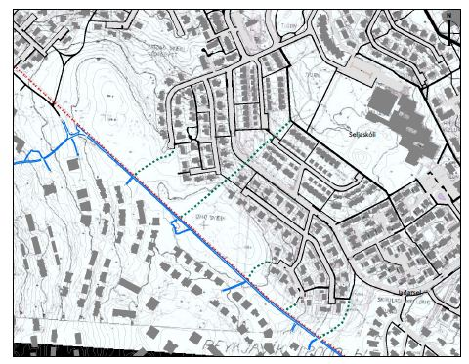
SKRIFSTOFA FRAMKVÆMDA OG VIÐHALDS
Göngustígar í Seljahverfi
Göngu- og hjólastígar í Seljahverfi til tengingar á stíg Kópavogs við Selhrygg.
Áætlaður kostnaður 35 mkr.

Slide 8
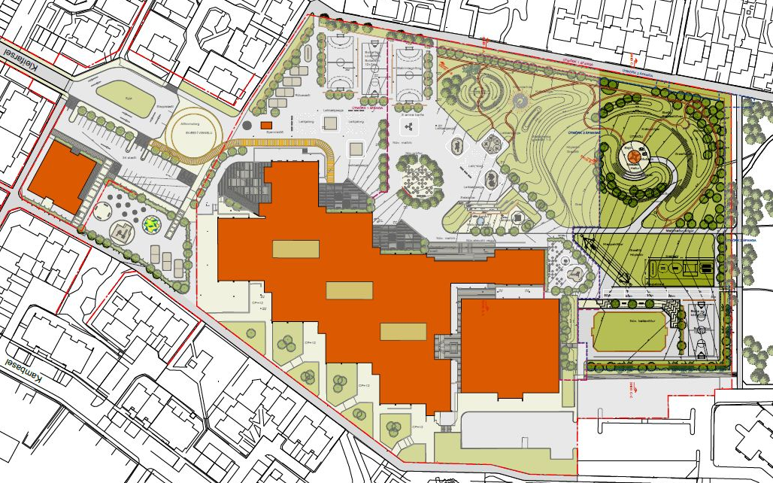
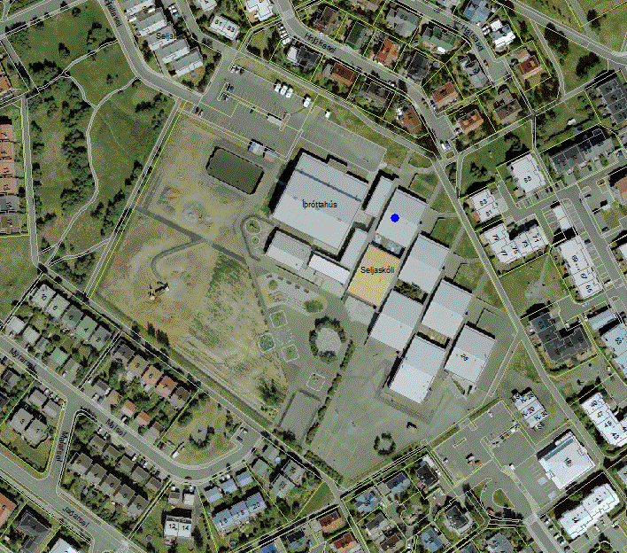
SKRIFSTOFA FRAMKVÆMDA OG VIÐHALDS
Seljaskóli – skólalóð
Endurgerð lóðar 3. áfangi.
Áætlaður kostnaður 65 mkr.

Slide 9
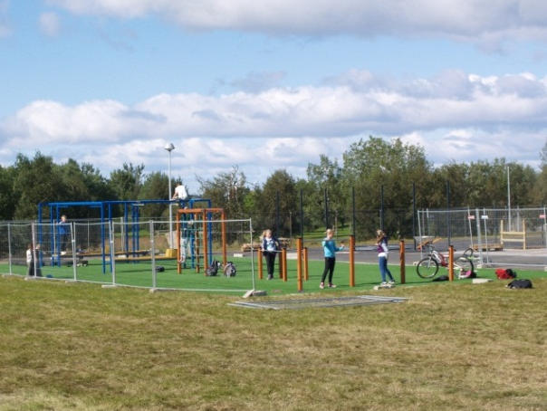
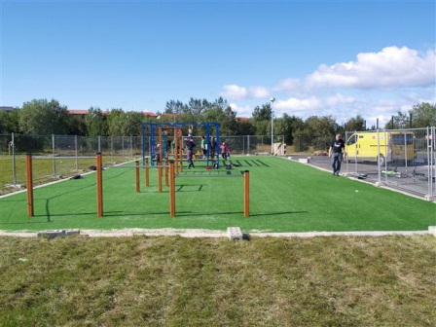
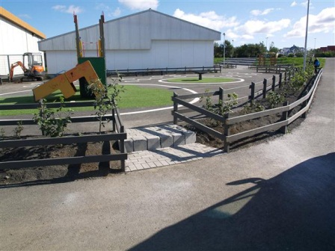
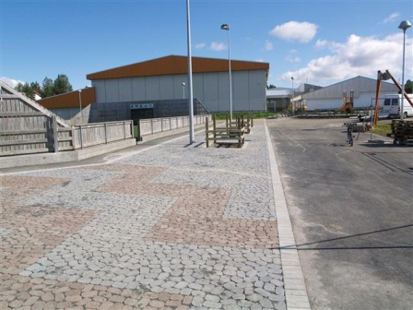
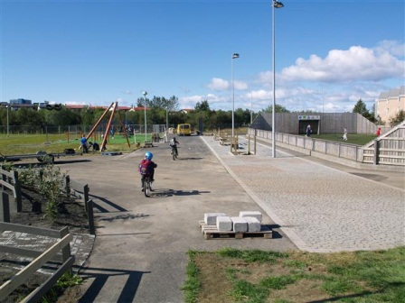
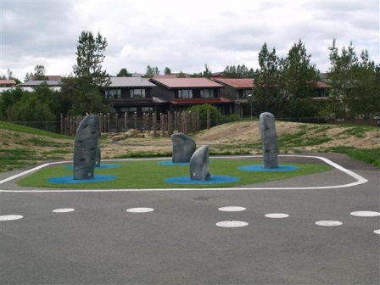
SKRIFSTOFA FRAMKVÆMDA OG VIÐHALDS
Seljaskóli - skólalóð

Slide 10
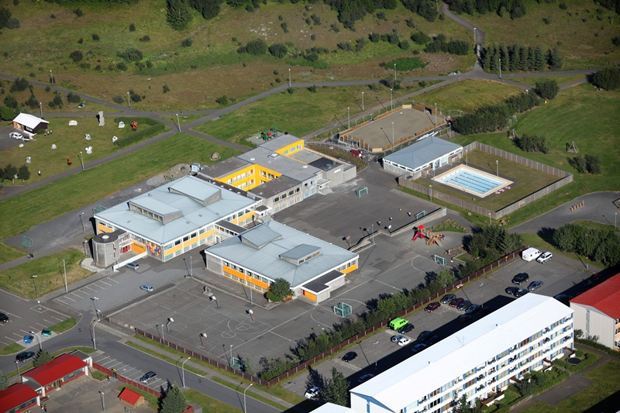
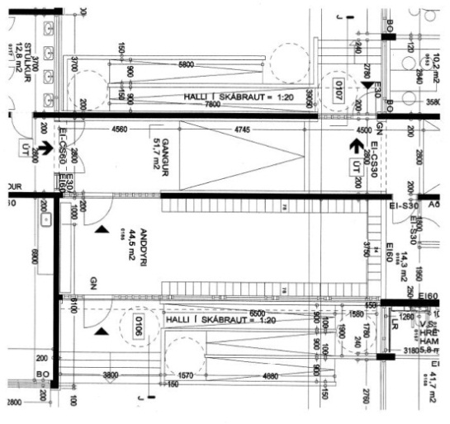
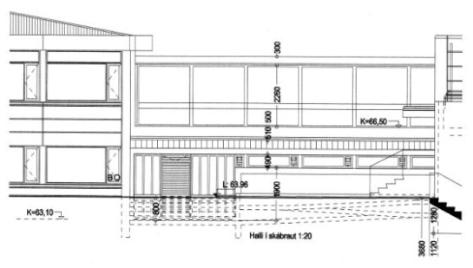
SKRIFSTOFA FRAMKVÆMDA OG VIÐHALDS
Ölduselsskóli - anddyri og undirbúningur lóðaframkvæmda
Undirbúningur vegna endurgerðar á lóð. Áætlaður kostnaður 2 mkr.
Framkvæmdir við anddyri – áætlaður kostnaður 30 mkr.

Slide 11
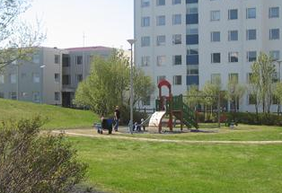
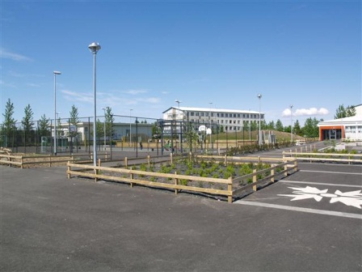
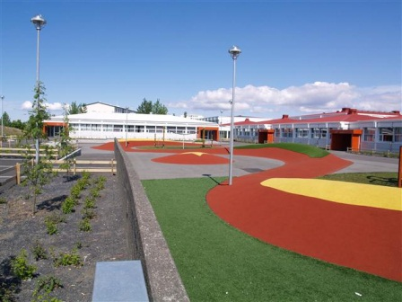

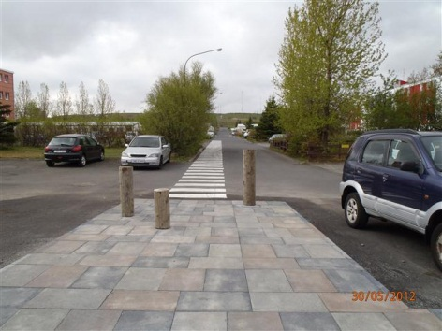
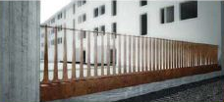
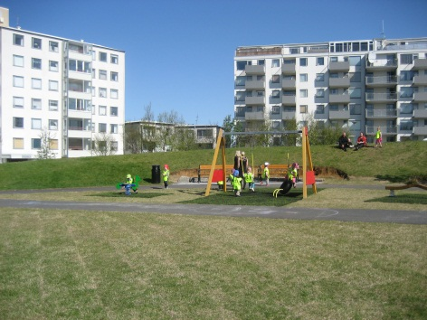
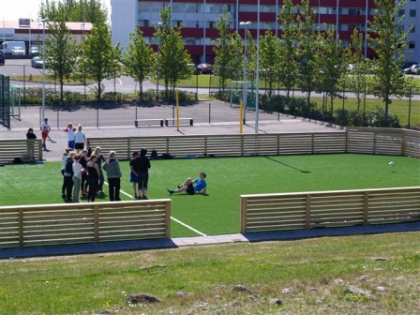

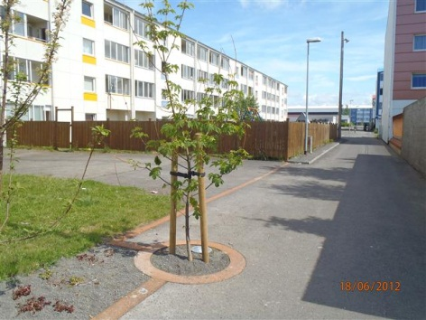
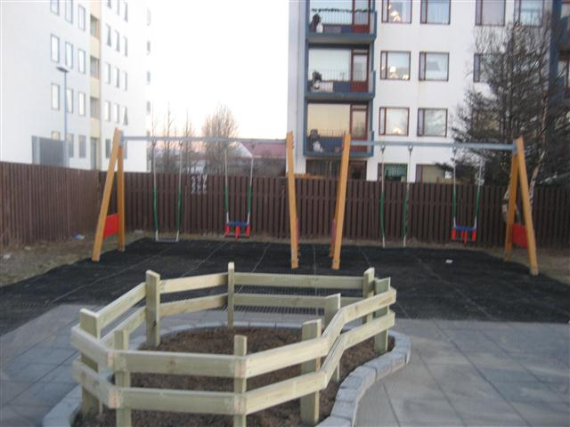
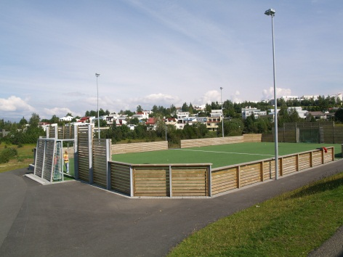
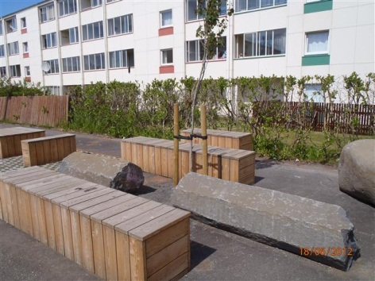
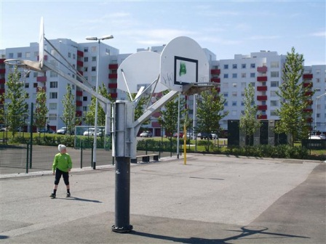
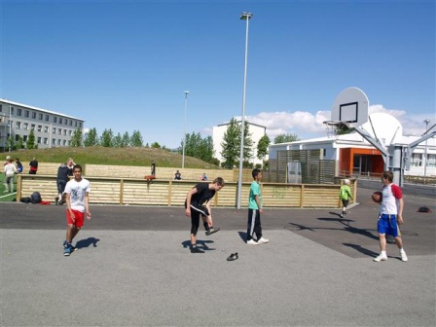
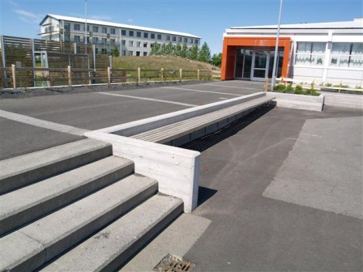


SKRIFSTOFA FRAMKVÆMDA OG VIÐHALDS
Ýmsar framkvæmdir í Breiðholti
Hrafnhólar
Fellaskóli
Fellastígur
Sparkvöllur við
Fellaskóla
Dúfnahólar
Sparkvöllur
v/Ölduselsskóla
Fellastígur
Vesturberg
Fellastígur
Fellaskóli

Slide 12
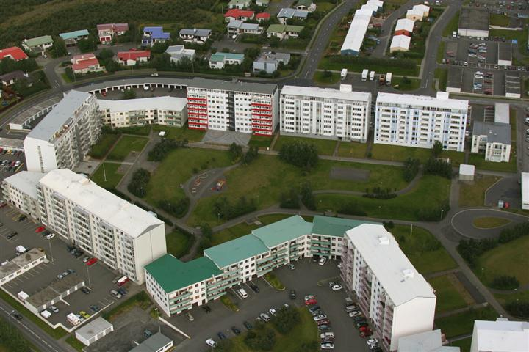
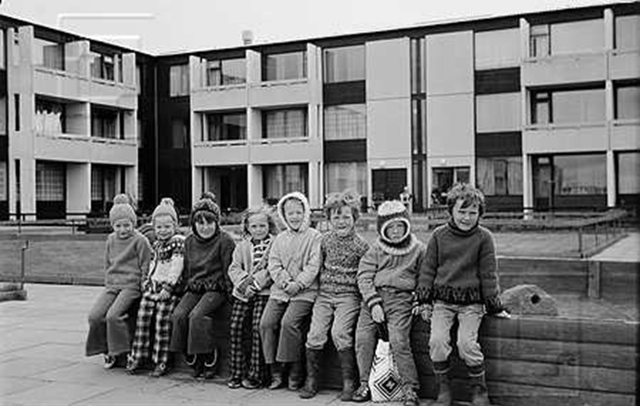
SKRIFSTOFA FRAMKVÆMDA OG VIÐHALDS
Gömul mynd úr Breiðholtinu
Takk fyrir !
Hægt er að fylgjast með framkvæmdum á vegum umhverfis- og skipulagssviðs í Framkvæmdasjá.
http://arcgis.reykjavik.is/framkvaemdasja/

